Slide 1
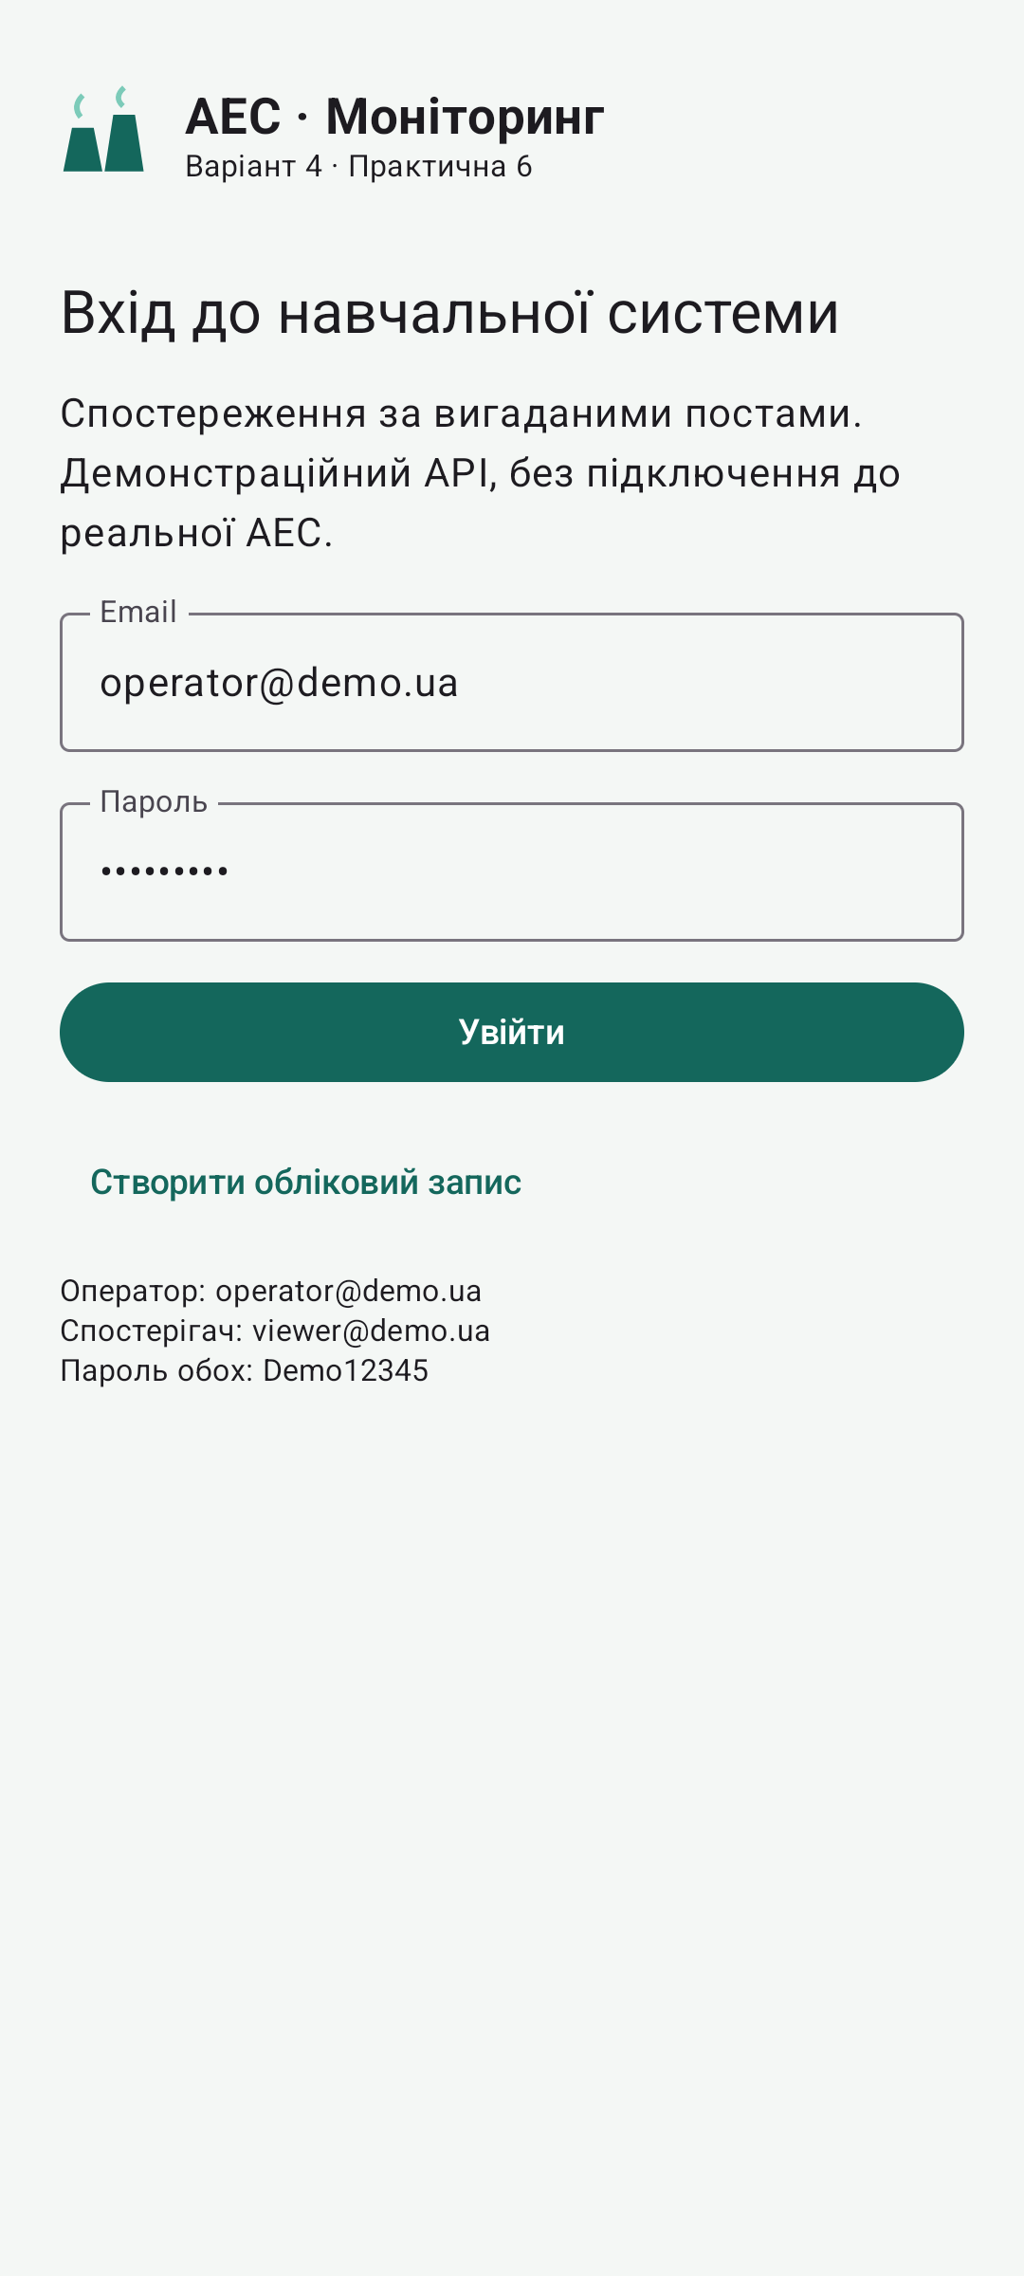
Навчальний моніторинг АЕС
Варіант 4
Практичні роботи 1–6
Гуменюк Владислав Васильович
ТВ-32
РПЗМП · КПІ ім. Ігоря Сікорського · 2026
Notes:
Вихідний код і перевірки: https://github.com/VladHume/PW06_TV-32_Humeniuk_Vladyslav . Вимоги: PW_06 RPZMP.pdf, курс Classroom. Знімки є фактичними результатами запуску на Android API 35. Радіаційні показники й пости вигадані.

Slide 2
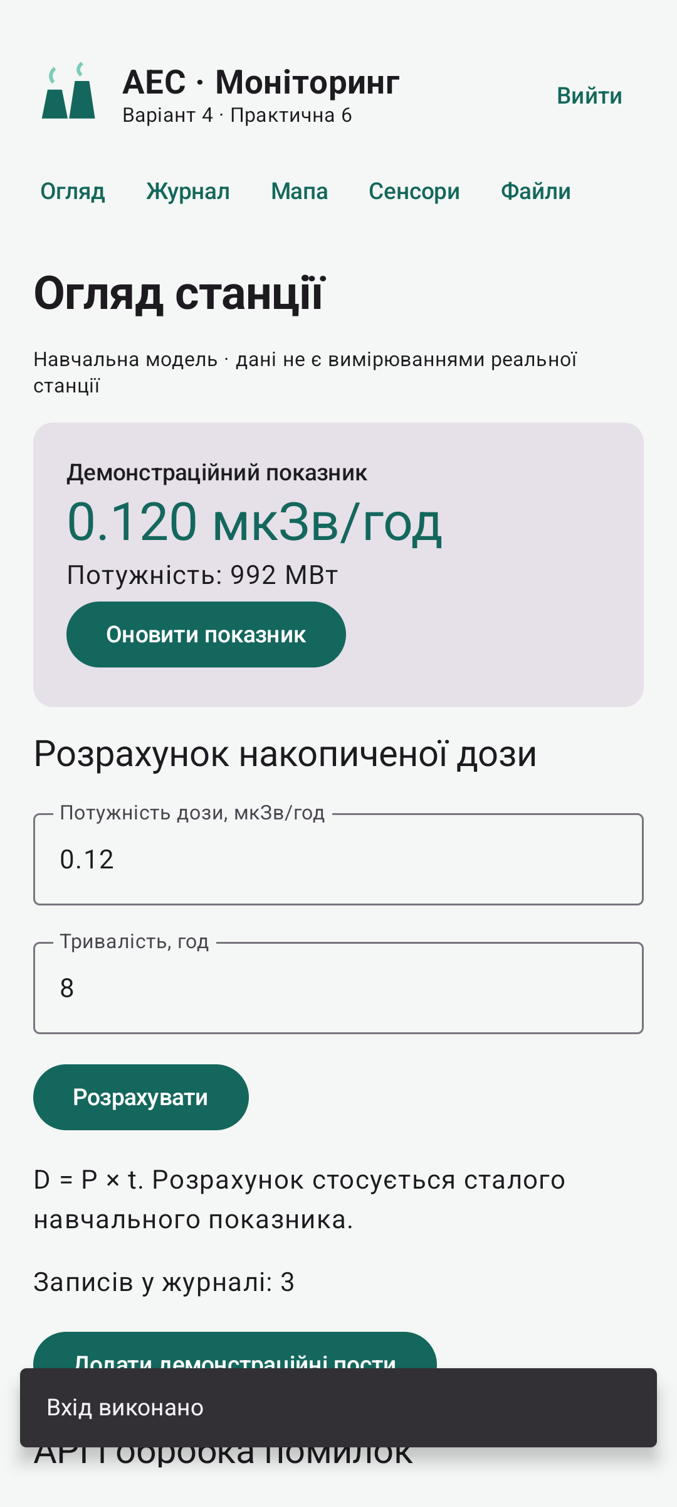
Інтерфейс і розрахунок
Kotlin і Jetpack Compose
Стан екрана у ViewModel
Накопичена доза: D = P × t
0,12 мкЗв/год × 8 год = 0,96 мкЗв
РПЗМП · КПІ ім. Ігоря Сікорського · 2026
Notes:
Вихідний код і перевірки: https://github.com/VladHume/PW06_TV-32_Humeniuk_Vladyslav . Вимоги: PW_06 RPZMP.pdf, курс Classroom. Знімки є фактичними результатами запуску на Android API 35. Радіаційні показники й пости вигадані.

Slide 3
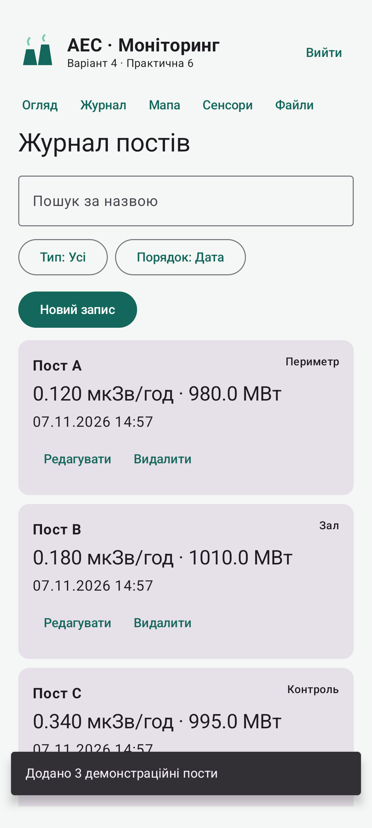
Локальний журнал
Room зберігає вимірювання
Repository об’єднує джерела
Flow оновлює інтерфейс
Пошук, фільтр і сортування
РПЗМП · КПІ ім. Ігоря Сікорського · 2026
Notes:
Вихідний код і перевірки: https://github.com/VladHume/PW06_TV-32_Humeniuk_Vladyslav . Вимоги: PW_06 RPZMP.pdf, курс Classroom. Знімки є фактичними результатами запуску на Android API 35. Радіаційні показники й пости вигадані.

Slide 4
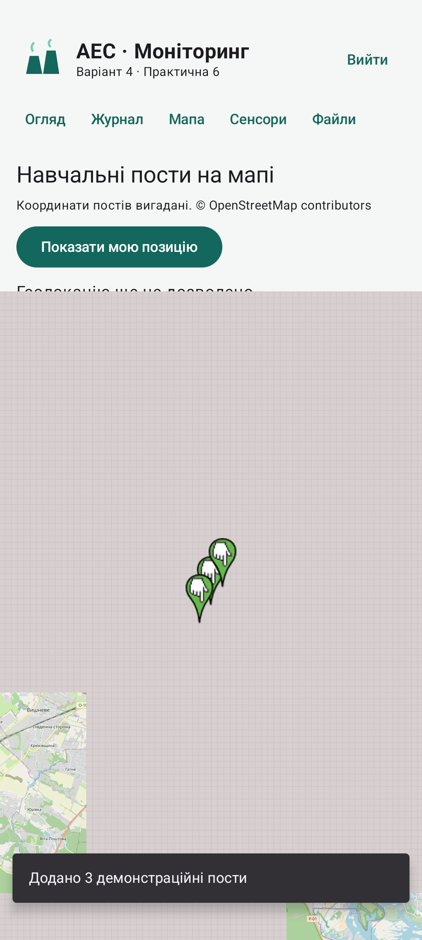
Мапа і геолокація
OpenStreetMap через osmdroid
Маркери вигаданих постів
GPS лише після дозволу
Пости доступні і без GPS
РПЗМП · КПІ ім. Ігоря Сікорського · 2026
Notes:
Вихідний код і перевірки: https://github.com/VladHume/PW06_TV-32_Humeniuk_Vladyslav . Вимоги: PW_06 RPZMP.pdf, курс Classroom. Знімки є фактичними результатами запуску на Android API 35. Радіаційні показники й пости вигадані.

Slide 5
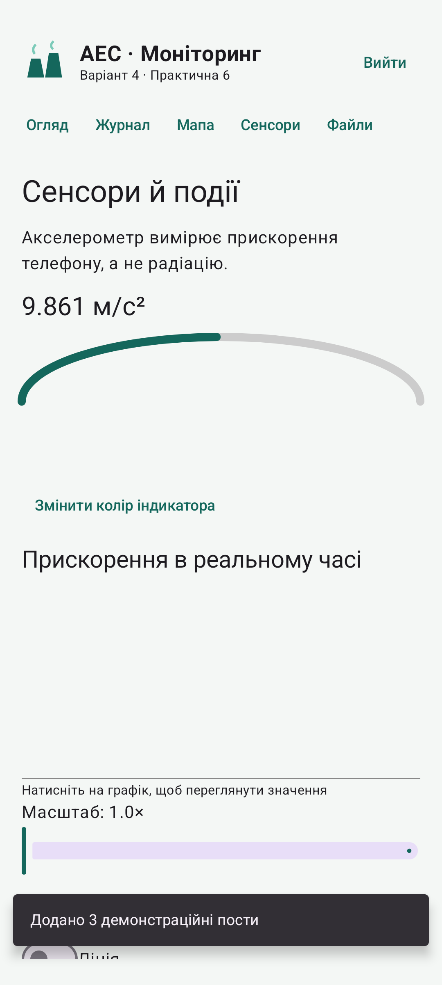
Сенсори та сповіщення
Акселерометр передає реальні дані
Canvas показує графік та шкалу
Користувач обирає масштаб і точку
WorkManager планує нагадування
РПЗМП · КПІ ім. Ігоря Сікорського · 2026
Notes:
Вихідний код і перевірки: https://github.com/VladHume/PW06_TV-32_Humeniuk_Vladyslav . Вимоги: PW_06 RPZMP.pdf, курс Classroom. Знімки є фактичними результатами запуску на Android API 35. Радіаційні показники й пости вигадані.

Slide 6
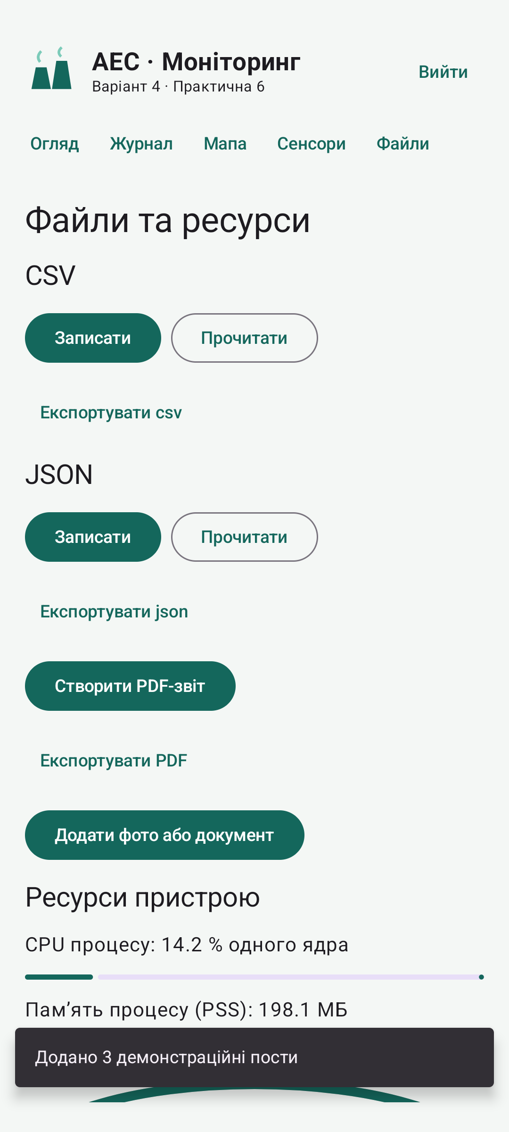
Файли і звіти
CSV і JSON з валідацією
Фото та PDF у локальному сховищі
Багатосторінковий PDF зі звітом
CPU процесу, PSS та батарея
РПЗМП · КПІ ім. Ігоря Сікорського · 2026
Notes:
Вихідний код і перевірки: https://github.com/VladHume/PW06_TV-32_Humeniuk_Vladyslav . Вимоги: PW_06 RPZMP.pdf, курс Classroom. Знімки є фактичними результатами запуску на Android API 35. Радіаційні показники й пости вигадані.

Slide 7
Перевірка і реліз
22 модульні та інтеграційні тести
UI-тести на Android 15
Підписаний APK і Android App Bundle
Код, звіти й докази у шести репозиторіях
Навчальні дані. У Google Play застосунок не опубліковано.
Notes:
Вихідний код і перевірки: https://github.com/VladHume/PW06_TV-32_Humeniuk_Vladyslav . Вимоги: PW_06 RPZMP.pdf, курс Classroom. Знімки є фактичними результатами запуску на Android API 35. Радіаційні показники й пости вигадані.

